Slide 1


ÔN BÀI CŨ
CÂU 1
CÂU 2

Slide 2
1./ Thế nào là sự biến đổi hóa học?
Sự biến đổi từ chất này thành chất khác gọi là sự biến đổi hóa học.

Slide 3
2./ Đánh dấu X vào các cột trong bảng dưới đây cho phù hợp.
 | Biến đổi lí học | Biến đổi hóa học
Cho vôi sống vào nước
X
Xé giấy thành những mảnh vụn
X
Xi măng trộn với cát và nước
X
Đinh mới → Đinh cũ
X
Thủy tinh ở thể lỏng → Thủy tinh ở thể rắn
X

Slide 4



CHƯƠNG VẬT CHẤT VÀ NĂNG LƯỢNG.
BÀI 40: NĂNG LƯỢNG

Slide 5
BÀI 40: NĂNG LƯỢNG.
1./ THỰC HÀNH, THÍ NGHIỆM:
☞ Cặp sách của em đang nằm yên ở trên bàn, làm cách nào để đưa nó lên cao?
Muốn đưa cặp sách lên cao, ta có thể dùng tay nhấc cặp. Năng lượng do tay ta cung cấp đã làm cho cặp sách dịch chuyển.
☞ Khi thắp nến, bạn thấy gì được tỏa ra từ ngọn nến ?
Khi thắp ngọn nến, nến tỏa nhiệt và phát ra ánh sáng. Nến bị đốt cháy đã cung cấp năng lượng cho việc phát sáng và tỏa nhiệt.

Slide 6

Khi lắp pin và bật công tắc của ô tô đồ chơi, động cơ quay đèn sáng, còi kêu. Điện do pin sinh ra đã cung cấp năng lượng làm động cơ quay, đèn sáng, còi kêu.
Đặt chiếc ô tô có gắn động cơ điện, đèn và còi lên mặt bàn. Khi chưa lắp pin, bật công tắc của ô tô, ô tô có hoạt động không?
Lắp pin vào và bật công tắc của ô tô, bạn thấy điều gì xảy ra ?

Slide 7
2./ KẾT LUẬN:
Vậy: Muốn làm cho các vật xung quanh biến đổi cần có năng lượng .
Qua các thí nghiệm trên em có nhận xét gì?

Slide 8
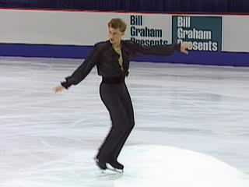
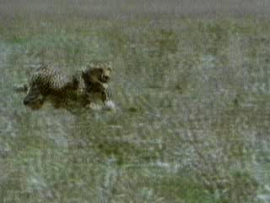

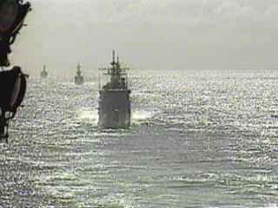
1./Ví dụ về một số họat động và nguồn năng lượng.

Slide 9
2./ Hãy nói tên các hoạt động và nguồn năng lượng có trong bức tranh sau

Slide 10




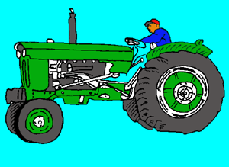

Slide 11




Slide 12


CỦNG CỐ
Câu 1
Câu 2

Slide 13
1./ Em hãy nối cột A (hoạt động) với cột B (nguồn năng lượng) sau cho phù hợp.
Cột A
Cột B
Đèn cồn cháy
Xăng
Người trượt tuyết
Cồn
Xe mô tô chạy
Thức ăn
Học tập

Slide 14
2./ Viết vào chỗ trống trong bảng dưới đây cho phù hợp.
Hoạt động / Biến đổi | Nguồn năng lượng
Học sinh học bài
Thức ăn
Đèn pin ,đồng hồ chạy pin,….
Pin
Nước được đun sôi
Điện, lửa
Xe máy chạy
Xăng
Bơi lội, nhảy dây, múa, …
Thức ăn
Quần áo phơi bị bạc màu
Ánh sáng mặt trời

